Slide 1
소프트웨어 테스팅 (1)

Slide 2
Outline
테스팅 개요
소프트웨어 품질
비실행 기반 테스팅
실행기반 테스팅
테스트 대상은 무엇인가?
테스팅의 종류
누가 실행기반 테스팅을 수행하는가?
테스팅 종료 시기

Slide 3
6.0 테스팅 개요
테스팅
테스팅의 두 가지 형태
실행-기반 테스팅 (동적 테스팅)
프로그램에 데이터를 적용해서 실행함
비실행-기반 테스팅
문서를 육안으로 검사
“V & V”
검증(Verification) : 과정 및 프로세스에 중점
각 개발 단계에서 정확하게 수행됐는지를 결정하는 프로세스
요구사항 명세대로 개발이 이루어지는 지를 검사
확인(Validation) : 제품에 중점
최종 프로덕트가 그것의 요구사항을 모두 만족하는지를 결정하는 프로세스 (Is it Right?)
Warning
“확인하다(verify)”라는 단어는 또한 비실행기반 테스팅에서도 사용됨

Slide 4
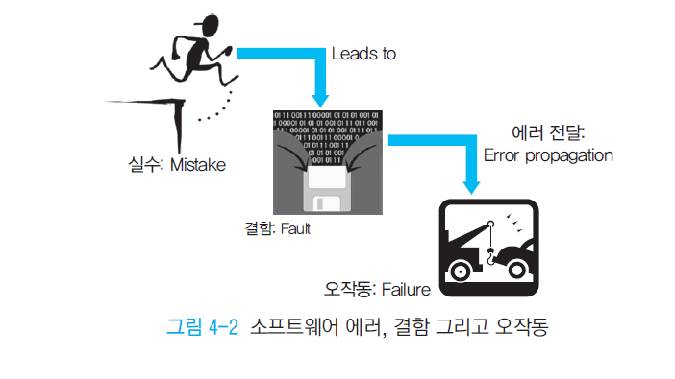
6.0 테스팅 개요
테스트 관련 용어 정리

Slide 5
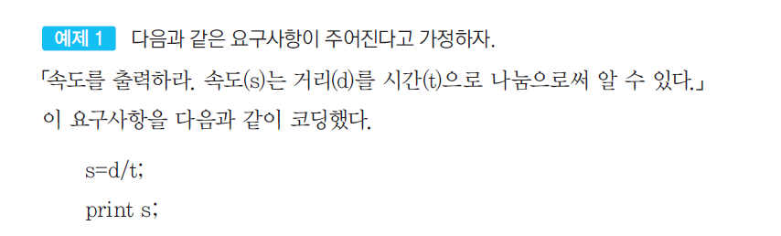
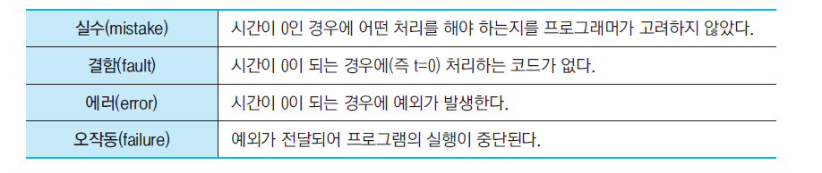
6.0 테스팅 개요
Example

Slide 6
6.1 소프트웨어 품질
Software Quality
“우수함”을 의미하지는 않음
소프트웨어가 기능을 정확하게 갖추게 하는 것
모든 소프트웨어 전문가들은 자신의 작업이 정확한지를 보장할 책임을 가짐
품질은 처음부터 구축해야 하는 것

Slide 7
6.1 소프트웨어 품질
소프트웨어 품질 보증
SQA(software quality assurance) 그룹은 개발자가 고품질의 작업을 수행했는지를 보증해야만 함
각각의 개발 단계를 마치고
프로덕트가 최종 완성되었을 때
추가적으로, 품질 보증은 적용되어야만 함
프로세스 자체에도
Example: 소프트웨어가 따라야 하는 다양한 표준을 준수하는 지를 보증하는 감시 절차들이 포함

Slide 8
6.1 소프트웨어 품질
관리의 독립성
다음 그룹들은 관리의 독립성을 가져야 함
개발팀 그룹
SQA 그룹
다른 팀을 결코 지배해서는 안됨

Slide 9
6.1 소프트웨어 품질
관리의 독립성
선임 매니저는 만족스럽지 못한 두 가지 선택 사항 중 하나를 선택해야 함
결함 때문에 고생을 할지라도 정시에 인도할 것인지,
인도가 늦어지더라도 개발자가 소프트웨어에 있는 결함들을 수정하든지
이 결정은 클라이언트와 개발 조직 모두에게 이익이 되도록 내려져야 함

Slide 10
6.2 비실행기반 테스팅
비실행 기반 테스팅
근본적인 원칙들
작성한 사람이 검토를 책임지게 하는 것은 좋은 아이디어가 아님
그룹 시너지

Slide 11
6.2 비실행기반 테스팅
워크스루 (walkthrough)
워크스루 팀은 4명에서 6명의 멤버들로 구성
다음의 대표자로 구성됨
현재 워크플로(개발단계)에 책임을 지는 팀의 멤버
다음 워크플로에 책임을 질 팀의 멤버
SQA 그룹
워크스루는 준비할 수 있도록 자료를 사전에 배포
이를 통해 참가자들은 두 가지 목록을 개발
이해할 수 없는 항목
부정확하다고 생각되는 항목

Slide 12
6.2 비실행기반 테스팅
워크스루 관리
워크스루 팀의 의장 – SQA 대표자가 의장
워크스루에서 우리가 결함을 발견했을때, 그것들을 수정해서는 안됨
위원회가 작성한 수정은 훈련받은 사람이 작성한 것보다 저 품질일 수 있음
위원회 수정의 비용은 너무 높음
결함으로 간주했던 모든 항목들이 모두 결함은 아닐 수도 있음
워크스루는 2시간 이상 계속하면 안됨
결함을 정확하게 수정하기에는 시간이 짧음

Slide 13
6.2 비실행기반 테스팅
워크스루 관리
워크스루는 참가자-중심보다는 문서-중심으로 수행해야 함
언급이나 제안 설명은 결함을 발견하게 함
워크스루는 성능 평가에 이용되면 안됨

Slide 14
6.2 비실행기반 테스팅
인스펙션 (Inspection)
인스펙션은 5개의 정형화된 단계로 구성
“개요(Overview)”
“준비(Preparation)”, 발견된 결함들의 유형을 이해하게 하는
인스펙션
재작업(Rework)
사후검토(Follow-up)

Slide 15
6.2 비실행기반 테스팅
인스펙션
인스펙션 팀의 구성 – 4명의 멤버
중재자
현재 워크플로를 수행하는 팀의 멤버
다음 워크플로를 수행할 팀의 멤버
SQA 그룹의 멤버
특별한 역할
조정자(Moderator)
판독자(Reader)
기록자(Recorder)

Slide 16
6.2 비실행기반 테스팅
결함 통계
결함들은 수준에 따라 엄격하게 기록되어 짐
Example:
중요 또는 사소
결함들은 결함 유형에 따라 기록되어 짐
설계 결함의 예:
명세 문서의 각 항목이 적절하게 그리고 정확하지 않음(논리 결함)
실 인수와 가인수들이 대응되어 있지 않음(인터페이스 결함)

Slide 17
6.2 비실행기반 테스팅
결함 통계
주어진 워크플로에 따라, 이전의 프로덕트와 현재 결함율을 비교
만약 산출물에 결함의 수가 불균등하게 발견되면,
시작부터 재설계하는 것은 좋은 대안이 될 수 있음
다음 워크플로에 결함 통계를 활용할 수 있음
현재 진행하고 워크플로의 인스펙션에서 모든 특별한 형태의 결함을 발견할 수 없을지도 모름

Slide 18
6.2 비실행기반 테스팅
인스펙션의 통계
IBM 인스펙션은 다음과 같은 결과를 보임
모든 발견된 결함의 82% (1976)
모든 발견된 결함의 70% (1978)
모든 발견된 결함의 93% (1986)
스위칭 시스템 프로덕트
결함을 발견하는 비용에 90% 감소 (1986)
JPL(Jet Propulsion Laboratory)
2시간동안 4개의 중요한 결함과 14개의 사소한 결함들 (1990)
인스펙션당 $25,000의 절약
페이즈에 따라 발견된 결함들의 개수가 지수적으로 감소 (1992)

Slide 19
6.2 비실행기반 테스팅
인스펙션의 통계
위험은 인스펙션들인 경우에 특히 민감
결함 통계가 성능 평가로 사용되어선 안됨
“황금 달걀을 낳는 거위를 죽인다”

Slide 20
6.2 비실행기반 테스팅
인스펙션과 워크스루의 비교
인스펙션
2단계, 비정형 프로세스
준비
분석
워크스루
5단계, 정형화된 프로세스
개요
준비
인스펙션
재작업
사후검토

Slide 21
6.2 비실행기반 테스팅
인스펙션용 척도
인스펙션 율(Inspection rate)
e.g. 시간당 인스펙션된 설계 페이지의 비율
결함 밀도(Fault density)
e.g. 검사된 KLOC 당 결함 수
결함 발견율(Fault detection rate)
e.g. 시간당 발견된 주요/단순 결함들의 수
결함 발견 효율성(Fault detection efficiency)
e.g. 사람 당 발견한 주요-단순 결함들의 수

Slide 22
6.2 비실행기반 테스팅
인스펙션용 척도
결함 발견율에 50% 증가가 의미하는 것은
품질이 저하되고,
인스펙션 프로세스가 더 효율적이라는 것

Slide 23
6.3 실행기반 테스팅
실행기반 테스팅
프로그램 코드에 실제 테스트 데이터를 적용해서 실행을 시켜서 검증
Dijkstra (1972)
“프로그램 테스팅은 버그의 존재를 보여주는 가장 효과적인 방법일 수 있지만, 그들이 없는 것을 보여주기에는 안타깝게도 부적절하다.”
완전한 테스트(exhaustive test)는 불가능하다. (10¹⁰ = 600년 10⁻⁹/test)
int foo(int a, int b) {
return a*b;
}
2³²X2³²=2⁶⁴=10¹⁹ 테스트

Slide 24
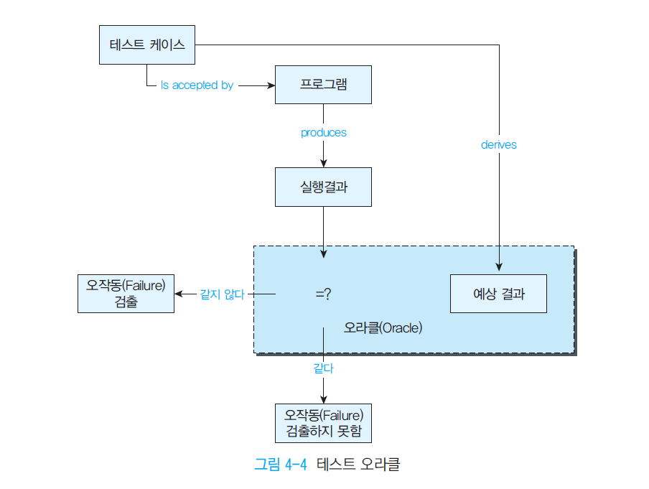
테스트의 한계
테스트는 오류가 없음을 보여주지 않는다.
어떤 테스트를 선정할 것인가? 테스트 선정 기준
언제 테스트를 종료 할 것인가? 테스트 종료 조건

Slide 25
6.4 테스트 대상은 무엇인가?
실행기반 테스팅
실행기반 테스팅의 정의
“알고 있는 환경에서 선택된 데이터를 프로덕트에 실행시켜 나온 결과를 기준으로 프로덕트의 어떤 행위의 성질을 추론하는 과정”

Slide 26
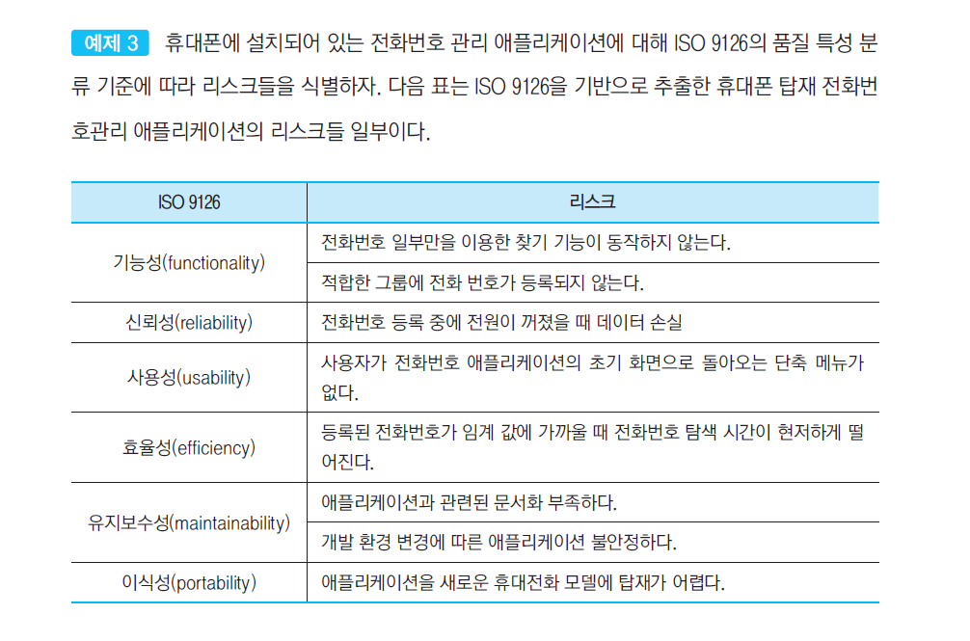
6.4 테스트 대상은 무엇인가?
실행기반 테스팅
우리는 정확성을 테스트하는 것이 필요, 그리고 또한

Slide 27
테스팅의 종류
테스팅 방법에 따른 분류
블랙박스 테스팅
화이트 박스 테스팅
테스팅 절차에 의한 분류
단위 테스트(모듈 테스트)
통합 테스트
시스템 테스트
인수 테스트
설치 테스트

Slide 28
6.5 블랙 박스 테스팅
설명
블랙박스 시험은 프로그램을 블랙박스로 취급하여 내부 구조를 참조하지 않고 주어진 입력에 요구되는 결과가 나오는가를 시험하는 것이다.
블랙박스 시험은 프로그램과 외부와의 인터페이스에 대해서 시험이 이루어진다.
이 시험은 프로그램의 기능에 대해 초점을 맞추며, 주어진 입력 값들의 조합에 의해 요구되는 결과가 나오는가를 점검하는 것이다.
이 시험은 프로그램 내부를 참조하지 않으며, 프로그램이 무슨 일을 수행하는가를 나타내는 설계 명세서 또는 요구사항 명세서를 참조하여 이루어질 수 있다.

Slide 29
6.6 화이트 박스 테스팅
설명
이 시험은 프로그램 내부의 구성을 시험하는 것이며 프로그램 내부 구조에 대한 조사를 기초로 시험 계획이 이루어진다.
따라서 이 시험은 프로그램을 참조하여 이루어지며, 구조(structural) 또는 코드에 기초한(code-based) 시험
철저한 화이트박스 시험은 많은 오류를 제거시켜 주나 모든 가능한 시험 사례의 생성은 가능하지 않다. ➔ 모든 경로의 테스팅은 일반적으로 불가능

Slide 30
6.7 테스트의 종류 (절차 또는 적용 단계에 따른 분류)
단위 테스팅
단위 테스트는 프로그램의 기본 단위인 모듈에 대한 테스트를 의미한다.
설계를 할 때 각 모듈에 대한 설계 지침을 기반으로 모듈의 중요한 경로와 경계 값을 테스트해야 한다.
코드가 효율적으로 작성되었는지, 프로젝트 내에 합의된 코딩 표준을 준수하고 있는지도 검증한다.
주로 화이트 박스 테스팅을 수행한다.
모듈단위 :: 함수 또는 클래스

Slide 31
단위 테스팅의 점검 사항
입력 변수의 개수가 정확한지 확인한다.
입력 변수의 타입이 정확한지 확인하다.
변수의 단위가 정확하고 호출 모듈과 호출되는 모듈에서 일치하는지 확인한다.
입력 변수의 순서가 정확한지 확인한다.
읽기 전용인 입력 변수가 모듈 내부에서 변경되었는지 확인한다.
모듈 간 전역 변수에 대해 정확히 사용하고 있는지 확인한다.
라이브러리 모듈에 대한 호출에서 입력 변수가 정확한지 확인한다.
파일에 대한 사용 방법이 정확한지 확인한다.

Slide 32
단위 테스트 자료구조 점검 사항
부정확하거나 일치하지 않는 타입이 존재하는지 확인한다.
변수에 대한 초기화가 부정확하거나 부정확한 디폴트 값을 사용하였는지 확인한다.
변수 이름이 부정확하게 타이핑되었거나 컴파일러에 의해 잘리지 않는지 확인한다.
불일치한 데이터 타입을 이용하였는지 확인한다.
수식의 계산에서 언더플로우 또는 오버플로우가 발생하지 않는지 확인한다.

Slide 33
통합 테스트(Integration Testing)
통합 테스트 단계에서는, 각각의 모듈들을 통합하여, 통합된 컴포넌트 간의 인터페이스와 상호작용 상의 오류를 발견하는 작업을 수행
주로 블랙박스 테스트(black box test)를 통해 확인한다. 이 때 기본 설계 단계에서 준비된 테스트 케이스를 사용하여 진행되며, 일반적으로 개발자가 진행한다.
모듈을 한 번에 전부 통합하여 비점진적으로 프로그램을 테스트하면 오류를 발견한 후 오류 위치를 확정하기 매우 어렵다.
통합 테스트에서 점진적(incremental) 통합 테스트 실시
점진적 통합 테스트에서는 하향식 통합 테스트 또는 상향식 통합 테스트 방법을 이용할 수 있다.

Slide 34
테스트 드라이버(Test Driver) 와 스텁(Stub)
테스트 드라이버 (Test driver) : 가짜 상위 모듈
• 테스트될 모듈을 호출하는 모듈
• 가상의 주 프로그램 역할
• 테스트 케이스 자료를 입력 받고, 검사를 위해 연관된 결과를 출력하는 제어 프로그램
스텁 (Stub) : 가짜 하위 모듈
• 테스트하려는 모듈이 호출하는 가상모듈
• 가상의 부 프로그램 역할
• 모듈간의 통합 검사를 위해 일시적으로 필요한 조건만을 가지고 임시로 제공되는 시험용 모듈
통합 테스팅은 많은 인력과 비용이 요구되며 필요하다는 단점

Slide 35
Top-down 테스팅 (하향식)
프로그램의 상위 모듈에서 하위 모듈 방향으로 통합하여 검사
• 시스템의 최상위에 있는 주 프로그램 모듈을 먼저 테스트
• 이 모듈이 직접 호출하는 다음 레벨의 모듈을 테스트하여 점차 하위 레벨로 테스트를 이동하는 방법
스텁 모듈 필요, 드라이버 모듈 필요 없음
하향식 통합은 깊이-우선(depth-first)과 넓이-우선(breadth-first) 방법으로 나눌 수 있음
깊이-우선 통합의 기본 원칙은 한 모듈을 선택한 후 우선 그 모듈의 하위 모듈을 통합하는 것

Slide 36
Top-down testing
하향식 통합 테스팅 절차
장점
• 하위 모듈에서 테스트가 완료된 상위 모듈을 이용
➔ 실제 가동 환경과 유사한 환경에서 테스트가 이루어짐
•테스트의 최초 단계에서 인터페이스 검증이 가능
단점
•테스트 초기에 병행 작업이 곤란
•스텁(stub)이 필요 ➔스텁의 작성에 많은 노력이 필요

Slide 37
Bottom-up test (상향식 테스트) Bottom-up test (상향식 테스트)
프로그램의 하위 모듈에서 상위 모듈 방향으로 통합하여 검사
• 하위 레벨에 있는 모듈들을 클러스터로 결합하여 특정 소프트웨어의 부분
기능을 수행
• 테스트 케이스의 입출력을 조정하기 위해 드라이버 작성
• 드라이버를 제거하고 클러스터를 상위 모듈과 결합
드라이버 모듈 필요, 스텁 모듈 필요 ×

Slide 38
상향식 테스팅
장단점
장점
•드라이버 모듈의 설계가 상대적으로 쉬움
•테스트 초기부터 병행 작업이 가능(여러 팀이 동시에 테스트를 수행할 수 있음)
•모듈 단위의 철저한 테스트
단점
•프로그램 전체의 윤곽을 통합 테스트 최후 단계에서 볼 수 있음
– 전체적 윤곽을 초기에 볼 수 없으면 고객의 요구사항과 위배되는 "큰"
오류를 일찍 발견할 수 없음
•마지막 순간까지 독립된 소프트웨어의 형태를 가지지 못함
•인터페이스의 테스트가 가정인 상태로 행해짐
실제 통합 테스트에서 단순한 하향식 또는 상향식 방법을 이용하는 것이 아니라 흔히 하향식과 상향식 방법을 결합하여 테스트를 수행

Slide 39
시스템 테스팅
소프트웨어와 다른 시스템 요소(예를 들면 하드웨어, 정보 및 다른 소프트웨어 등)들과 통합하여야 하며, 모든 요소들이 적절히 조화를 이루어 시스템의 기능을 만족하는지 확인하는 시스템 테스트를 수행하여야 한다.
시스템 테스트에서는 실제 구현된 시스템과 계획된 사양(specifications)을 서로 비교하는 작업이 수행
시스템 테스트는 모듈이 통합된 후 시작한다. 모든 모듈을 통합한 후에, 시스템 레벨의 오류들이 이 테스트 단계를 통해 발견될 수 있다.
시스템 테스트 작업에서는 시스템의 기능을 시험 확인하고 시스템의 성능이나 기능에 제한이 없는지 확인한다.

Slide 40
시스템 테스팅
시스템 테스팅의 종류
복구 테스트(Recovery Testing)
보안 테스트(Security Testing)
스트레스 테스트(Stress Testing)
성능 테스트(Performance Testing)
결함허용 시스템

Slide 41
인수 테스트(Acceptance Testing)
개발된 소프트웨어가 고객의 요구사항을 만족하는지 조사하는 시험을 확인 테스트(validation testing)라고 한다.
확인 테스트는 개발자, 독립적인 테스터(ITG: independent testing group) 및 사용자가 수행한다.
사용자가 수행하는 확인 테스트를 인수 테스트라 한다.
인수 테스트는 개발된 소프트웨어가 사용자의 요구에 만족하는지 검증하는 목적으로 수행
요구사항 분석 단계에서 도출된 시스템의 사향(specification)이나 계약을 만족하는지 확인한다.
인수 테스트는 시스템 테스트가 완료된 후 시작한다.

Slide 42
인수 테스팅
인수 테스트는 고객 요구사항 만족 여부를 검증하는 것이기 때문에 고객이 참여하는 것은 기본적이다.
사용자가 수행하는 검증 테스트를 α-테스트와 β-테스트로 나눌 수 있다.
α-테스트란 사용자가 개발 환경에 와서 테스트하는 것을 말한다. α-테스트를 위한 소프트웨어를 α버전이라 부른다.
β-테스트란 개발자 팀이 소프트웨어를 사용자에게 배포하여, 사용자가 자신의 컴퓨터 환경 또는 실제 상황에서 수행하는 테스트를 말한다. β- 테스트를 위한 소프트웨어를 β 버전이라 부른다.

Slide 43
회귀 테스팅 (Regression Testing)
소프트웨어 유지보수 하는 과정에서 새로운 기능이 추가되거나 변경 후 하는 테스팅
소프트웨어의 전체 기능을 수행할 수 있는 대표적인 테스트 케이스를 재수행한다.
새로운 모듈에 의해 영향을 받을 수 있는 기능에 대하여 회귀 테스트를 수행한다.
변경된 소프트웨어 구성 요소에 대해 집중적으로 회귀 테스트를 수행한다.

Slide 44
6.8 누가 실행-기반 테스팅을 수행하는가?
프로그래머의 테스팅
프로그래밍은 건설적임(constructive)
테스팅은 파괴적임(destructive)
성공적인 테스트는 결함을 찾아내는 것
그래서 프로그래머는 단위 테스팅까지 주로 책임을 짐
나머지 테스팅은 SQA팀에서 별도로 진행

Slide 45
6.6 누가 실행-기반 테스팅을 수행하는가?
체계적인 테스팅
Solution:
프로그래머는 정형적 단위 테스팅을 수행
그 후 SQA 그룹은 체계적인 테스팅을 수행
프로그래머는 모듈을 디버그
모든 테스트 케이스는 반드시
예상되는 출력과 함께 사전에 계획되어야 하며,
계속 유지되어야 함

Slide 46
6.7 테스팅 종료 시기
테스팅 종료
프로덕트가 최종적으로 폐기될 때에 테스팅도 종료됨

Slide 47
테스팅 도구
정적 분석기(static analyzers)
코드 감사기(code auditors)
테스트 파일 생성기(test file generators)
단정 처리기(assertion processors)
테스트 검증기(test verifiers)
테스트 장치(test harness)

Slide 48

테스팅과 디버깅
Testing
– 프로그램 에러의 존재를 발견하는 과정
Debugging
– 프로그램 내 에러 발생위치를 찾아서 그 에러를
제거하는 과정
– 테스팅 결과에 따른 연속 과정

Slide 49
Thank You !

